Slide 1

Introdução ao JavaScript
Instrutor: Henrique Delegrego
Créditos: Maju Testoni

Slide 2
Introdução ao JavaScript
Javascript
Já sabemos que os sites os quais acessamos são feitos predominantemente com HTML e CSS
E as funções? Como saber que ao clicar em um botão tal código deve ser executado?

Slide 3

Introdução ao JavaScript
História
Criado por Brendan Eich em 1995 enquanto trabalhava na Netscape
O surgimento de bibliotecas e frameworks, como jQuery, Angular, React e Vue.js tornou mais fácil para os desenvolvedores construírem aplicativos
Em 2009 o Node.js foi lançado, permitindo o uso do JavaScript para programação no lado do servidor. Isso expandiu as capacidades do JavaScript além do navegador
NPM (Node Package Manager), um gerenciador de pacotes para JavaScript, foi lançado em 2010, facilitando para os desenvolvedores compartilharem e reutilizarem código
O JavaScript é agora uma tecnologia fundamental para o desenvolvimento web, usado tanto no front-end quanto no back-end
Possui um ecossistema vasto, com uma ampla variedade de ferramentas e bibliotecas, tornando-o uma das linguagens de programação mais versáteis e amplamente utilizadas

Slide 4
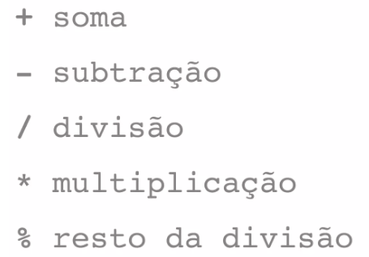
Introdução ao JavaScript
Programação
É valido lembrar que Java e Javascript não são iguais, porém...
Possui operadores
Palavras reservadas (como for, while, etc.)
“;” no final da linha é opcional

Slide 5



Introdução ao JavaScript
Começando a programar
Utilizar alguma pasta que já contenha os arquivos index.html e style.css
Criar o arquivo script.js
Linke o script ao HTML

Slide 6

Introdução ao JavaScript
Começando a programar
Para fazer a saída de texto faremos: console.log()

Slide 7

Introdução ao JavaScript
Começando a programar
Diferente do Java, o JavaScript é levemente tipado!
Criação de variável:
let nome = valorAtribuido
“let” é quando a variável pode ser
alterada
“const” é utilizado quando será um valor constante

Slide 8
Introdução ao JavaScript
Agora é com vocês!
Utilizando somente console.log() e criação de variáveis
Apresente no console “Olá”
Crie duas variáveis e apresente
A soma deles
O produto deles

Slide 9
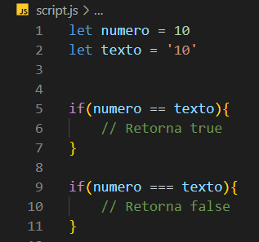
Introdução ao JavaScript
Condição
Quando comparamos Strings não precisamos utilizar o .equals()
Utilizar == e !=
Em razão de não ser tipado é possível comparar números com texto e booleans
Porém, para se comparar o “tipo”, se utiliza === ou !==

Slide 10

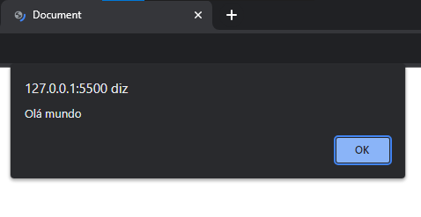
Introdução ao JavaScript
Alert
Com o JavaScript é possível também dar um “alerta” na tela do usuário
Utilizando alert(‘Olá mundo’)

Slide 11
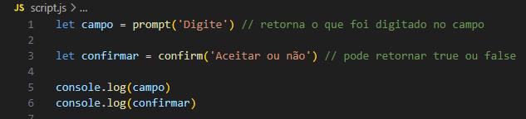
Introdução ao JavaScript
prompt e confirm
No mesmo esquema do alert(), possuímos o prompt() – Que abre um campo para o usuário digitar – e o confirm() onde o usuário confirma ou não

Slide 12
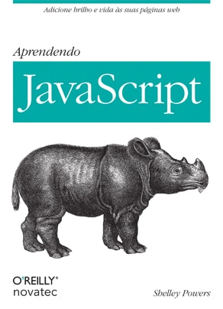
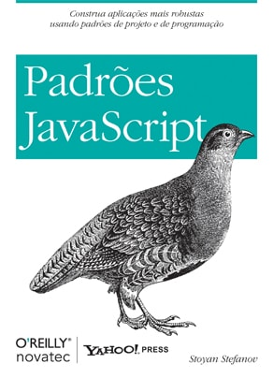

Introdução ao JavaScript
Livros

Slide 13
Introdução ao Javascript
Agora é com vocês!
Exercícios da lista de introdução ao JavaScript

